Slide 1
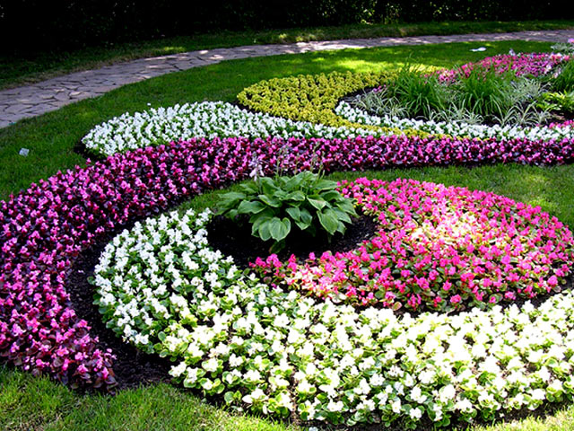
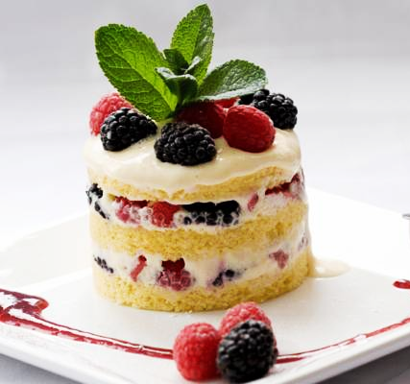
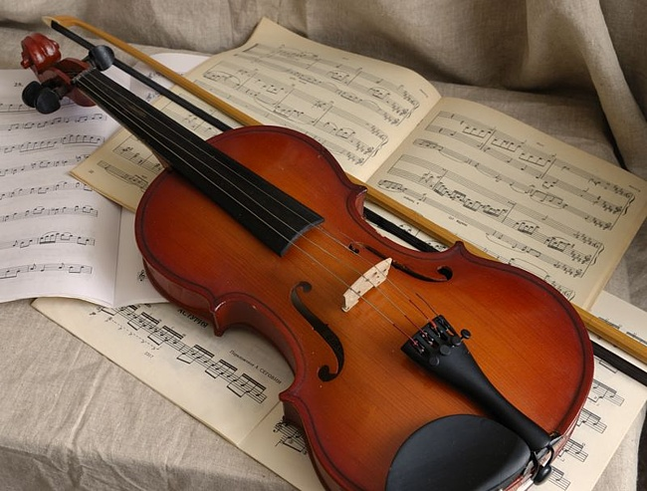
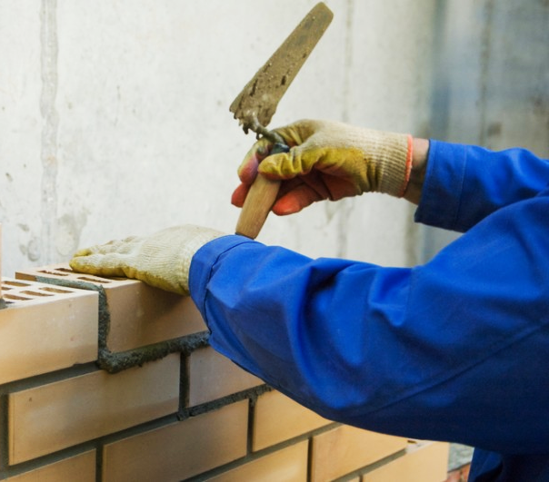
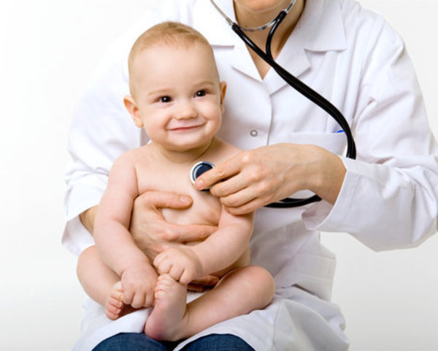
СПОСОБНОСТИ ЧЕЛОВЕКА 6 класс

Slide 2
СПОСОБНОСТИ ЧЕЛОВЕКА
Одному легко дается математика, другому – иностранные языки, третий пишет стихи, четвертый добивается успехов в спорте – а какие у тебя способности?

Slide 3
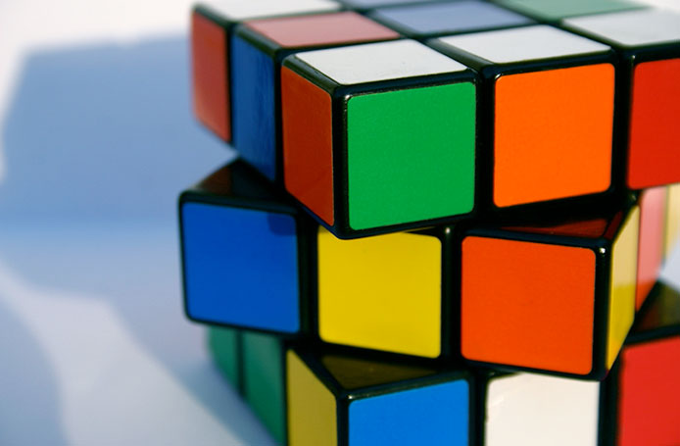
СПОСОБНОСТИ ЧЕЛОВЕКА
СПОСОБНОСТИ — это индивидуальные особенности личности, являющиеся субъективными условиями успешного осуществления определённого рода деятельности.
ЗАДАТКИ — это природная предпосылка способности, физиологические особенности, лежащие в основе развития способностей.

Slide 5
ВИДЫ СПОСОБНОСТЕЙ ЧЕЛОВЕКА
СПЕЦИАЛЬНЫЕ
ОБЩИЕ СПОСОБНОСТИ

Slide 6
ВИДЫ СПОСОБНОСТЕЙ ЧЕЛОВЕКА
СПЕЦИАЛЬНЫЕ –
проявляются в определенной сфере деятельности человека - музыке, математике, рисовании, спорте, технике и т.д.
ОБЩИЕ СПОСОБНОСТИ обеспечивают успешное выполнение различных видов деятельности (таких, которые требуют проявления высокоразвитого интеллекта и напряженной умственной деятельности)

Slide 7
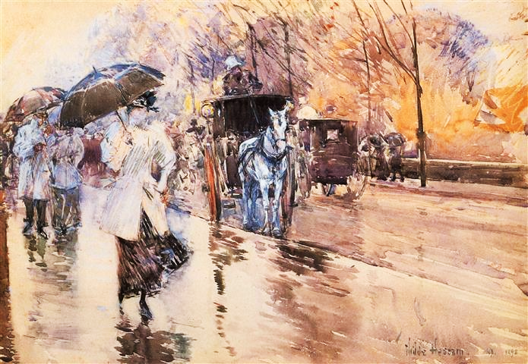
ВИДЫ СПОСОБНОСТЕЙ ЧЕЛОВЕКА
ТВОРЧЕСКИЕ –
проявляются через создание человеком нестандартных, оригинальных продуктов деятельности.
УЧЕБНЫЕ СПОСОБНОСТИ проявляются как быстрое и качественное усвоение знаний, формирование умений, однако не предусматривают оригинальности продуктов деятельности
ИМПРЕСИОНИЗМ

Slide 8
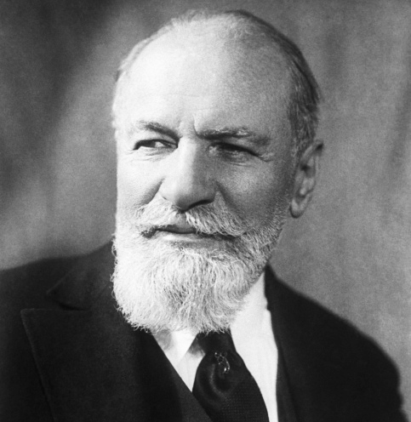
СПОСОБНОСТИ ЧЕЛОВЕКА
У одного человека возможно сочетание как общих, так и специальных видов способностей
Примерами высокого уровня развития как общих, так и специальных способностей является М.В. Гоголь, М.В. Ломоносов и др.
Говорят, когда
В. Немировича-Данченко спросили, каждый ли может стать режиссером, он ответил: «Каждый, только одному потребуется для этого три года, другому – 30 лет, а третьему – 300 лет».

Slide 9
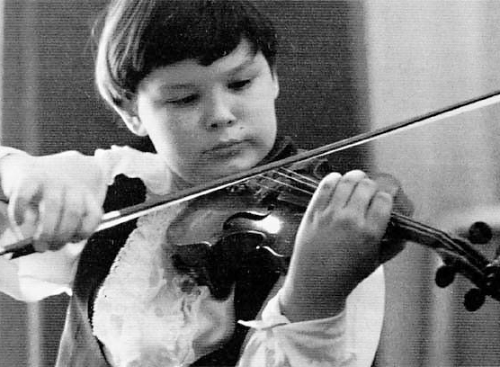
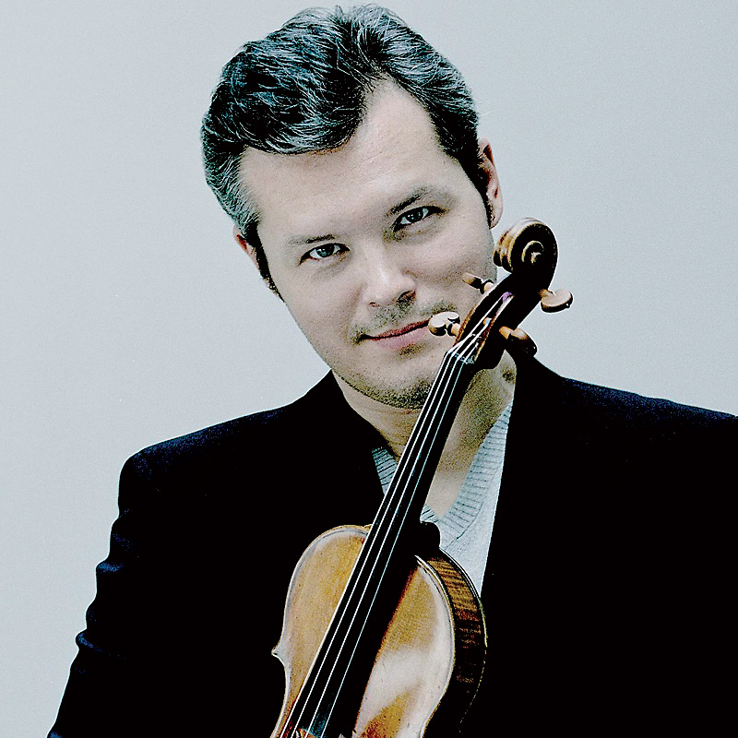
УРОВНИ РАЗВИТИЯ СПОСОБНОСТЕЙ
ОДАРЕННОСТЬ — наличие потенциально высоких способностей у какого-либо человека.
ВАДИМ РЕПИН НАЧАЛ ИГРАТЬ НА СКРИПКЕ В 5 ЛЕТ

Slide 10
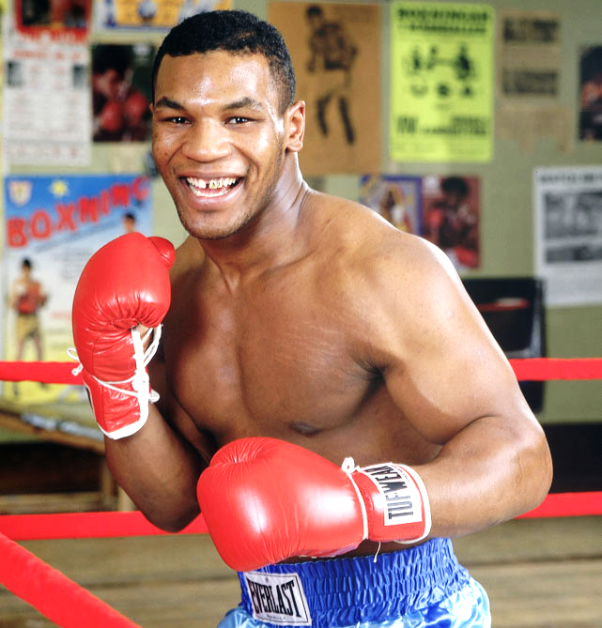
УРОВНИ РАЗВИТИЯ СПОСОБНОСТЕЙ
ТАЛАНТ – высокий уровень развития способностей, проявляющихся в творческих достижениях
МАЙК ТАЙСОН –
10 раундов спарринга 6 дней в неделю + силовые тренировки с утра и до позднего вечера = является обладателем нескольких мировых рекордов, не побитых по сей день.
Талантливые ученые и писатели часто говорят, что главный залог их успехов - трудолюбие. Способность сидеть и работать, пахать. В мире высоких достижений побеждают не таланты, а пахари с талантом.

Slide 11
ТВ передачи с одаренными детьми

Slide 12
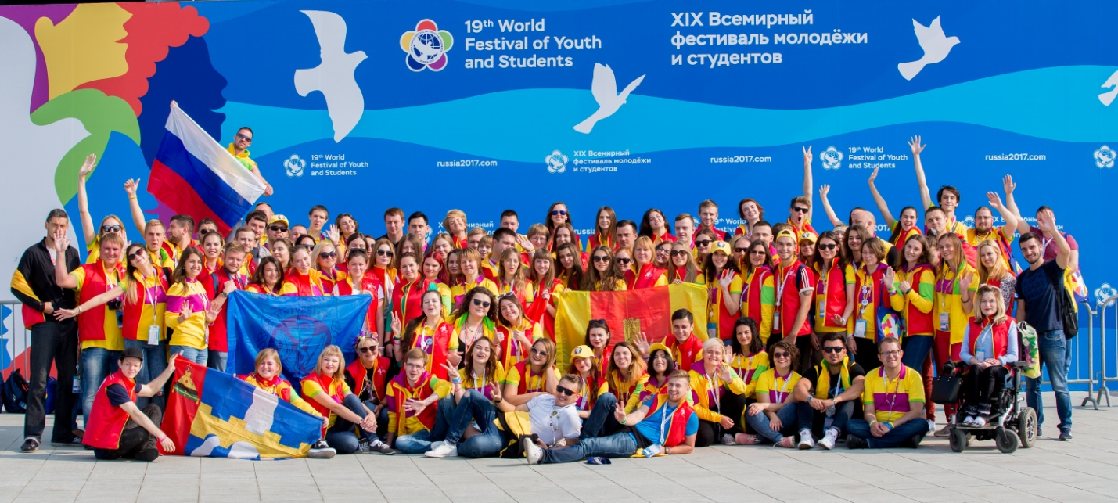
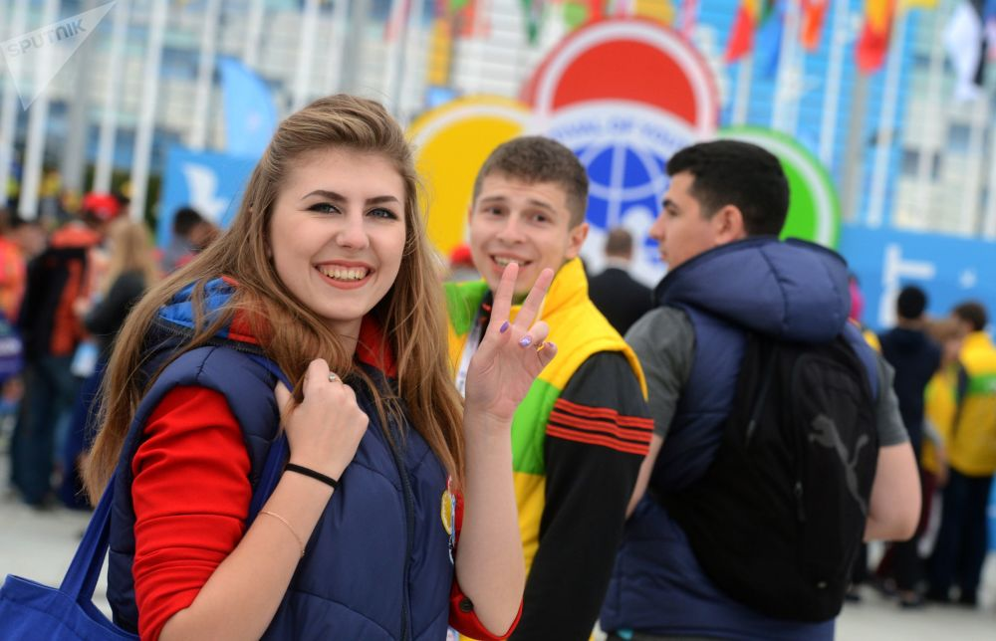
С 14 по 21 ноября 2017 года в Сочи и Москве прошел XIX Всемирный фестиваль молодежи и студентов, на котором присутствовали представители талантливой молодежи из 180 стран мира.

Slide 13
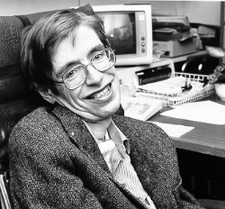
УРОВНИ РАЗВИТИЯ СПОСОБНОСТЕЙ
ГЕНИАЛЬНОСТЬ — высший уровень интеллектуальной или творческой деятельности личности, который реально проявляется в выдающихся результатах и имеющих отдалённые последствия во многих областях культуры.
СТИВЕН ХОКИНГ— один из наиболее влиятельных и известных физиков-теоретиков нашего времени и основоположников квантовой космологии.

Slide 14
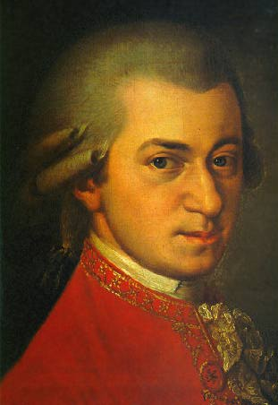
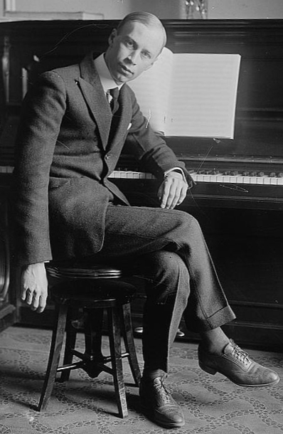
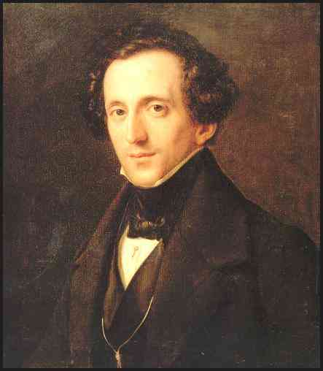
ГЕНИИ И ТАЛАНТЫ
В.А.Моцарт Я.Л.Ф. Мендельсон С.С. Прокофьев

Slide 15
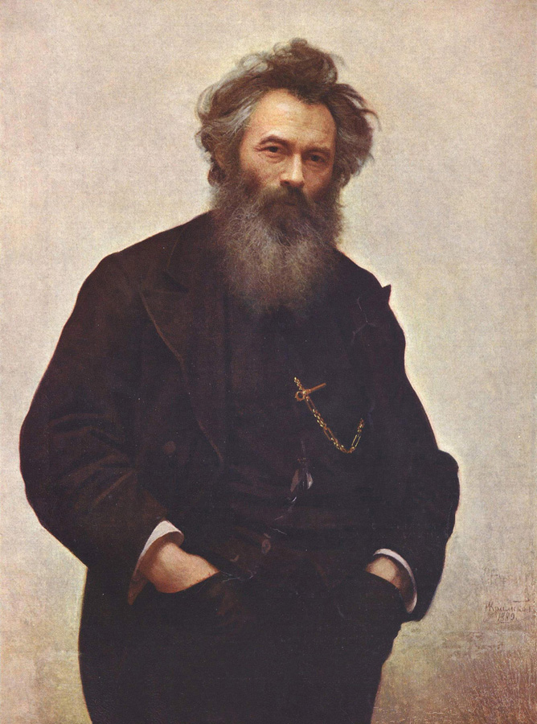
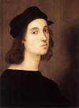
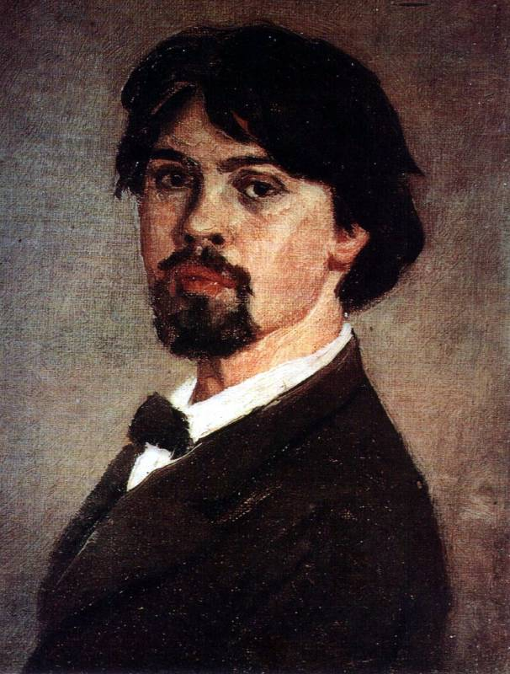
ГЕНИИ И ТАЛАНТЫ
С. Рафаэль И.И. Шишкин В.И. Суриков

Slide 16
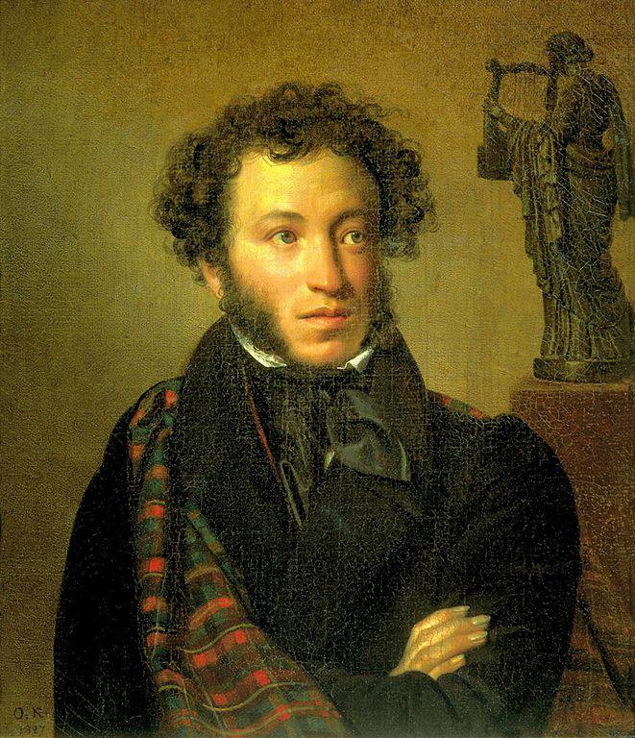
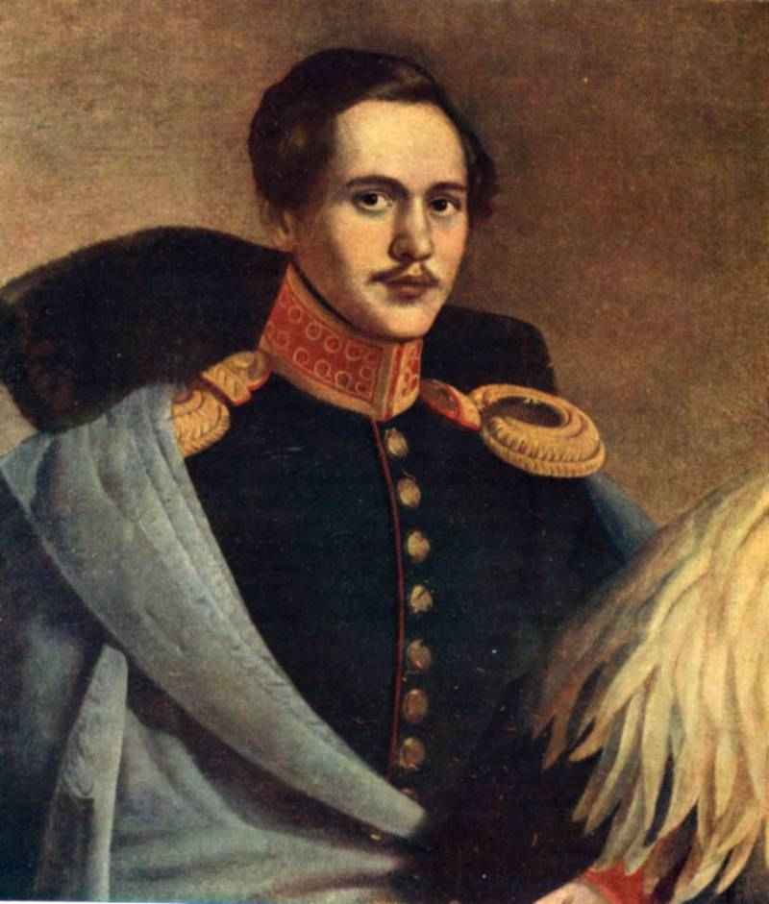
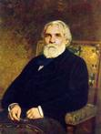
ГЕНИИ И ТАЛАНТЫ
А.С. Пушкин М.Ю. Лермонтов И.С. Тургенев

Slide 17
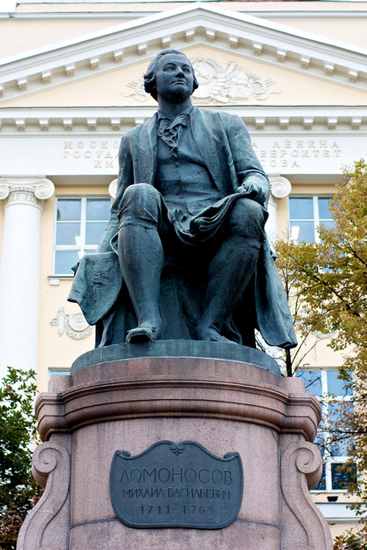
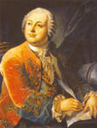
ГЕНИИ И ТАЛАНТЫ
М.В. Ломоносов,
российский ученый,
историк, поэт, художник.

Slide 18
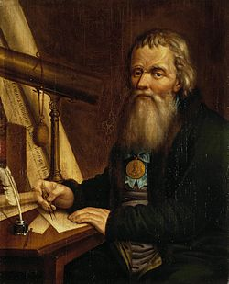
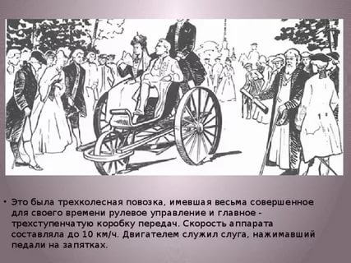
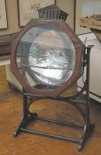
ГЕНИИ И ТАЛАНТЫ
И.П.Кулибин

Slide 19
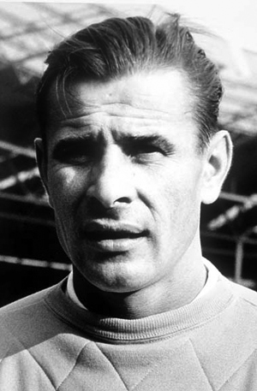
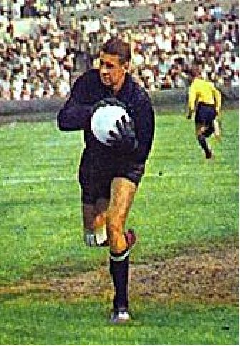
Л.И,Яшин (1929-1990)
Вратарь футбольной сборной СССР,
был призван лучшим футболистом
Европы в 1963 году.

Slide 20
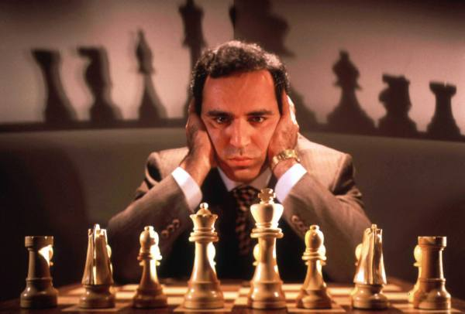
ГЕНИИ И ТАЛАНТЫ
Г.К.Каспаров (род.1963)
Тринадцатый чемпион мира (с1985 года),
Обладатель приза лучшему шахматисту года
«Шахматный Оскар» (1982, 1983, 1985-1990, 1996 годы).

Slide 21
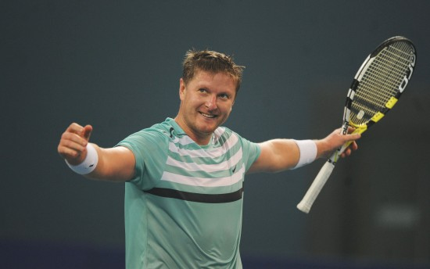
ГЕНИИ И ТАЛАНТЫ
Е.А.Кафельников (род.1974)
Победитель двух турниров «Большого
Шлема»: «Ролан Гаррос» - 1996 год,
Открытое первенство Австралии – 1999 год.

Slide 22
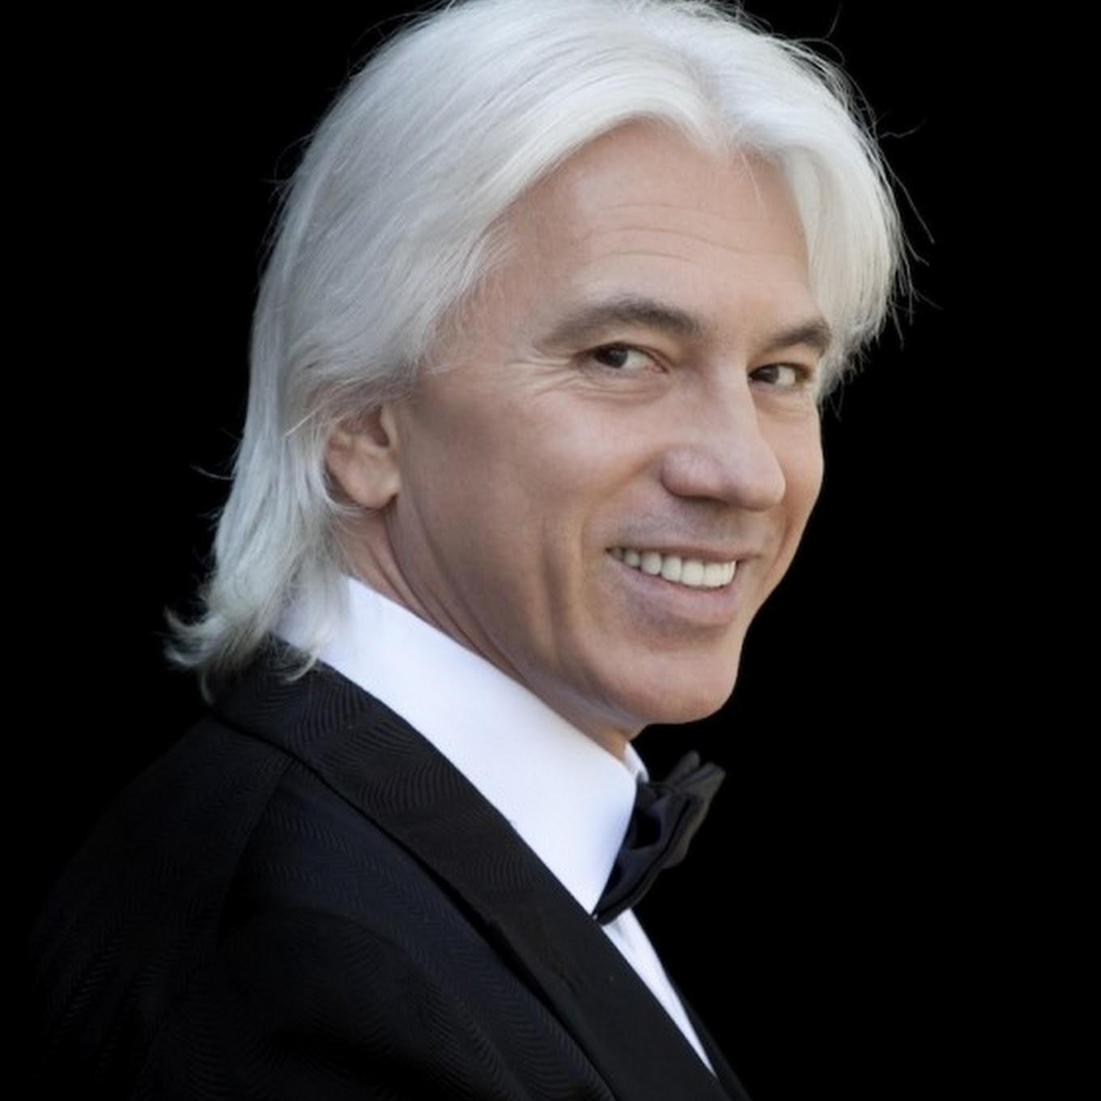
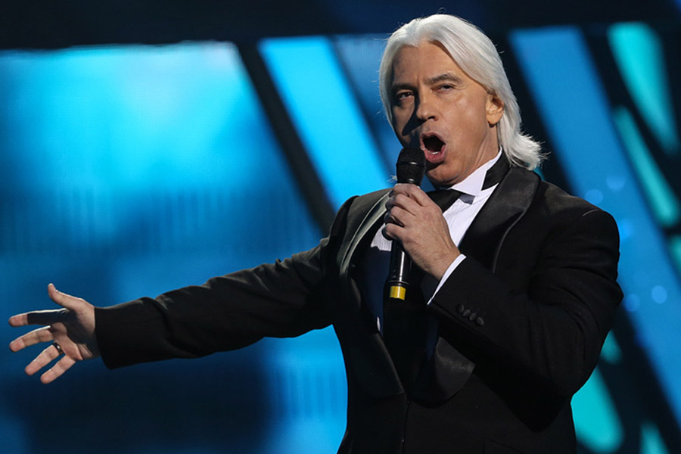
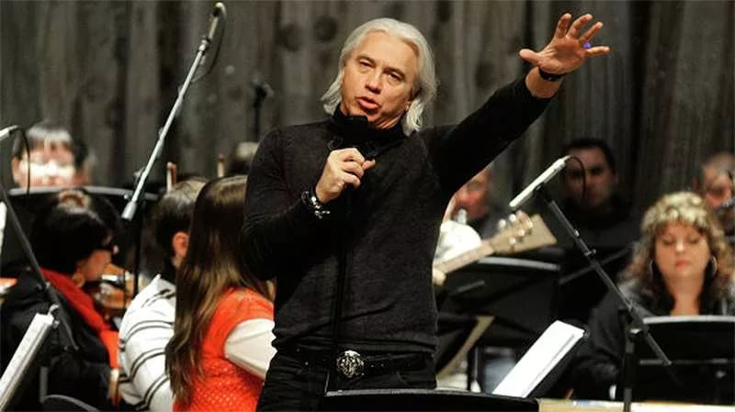
ГЕНИИ И ТАЛАНТЫ
Д. Хворостовский

Slide 23
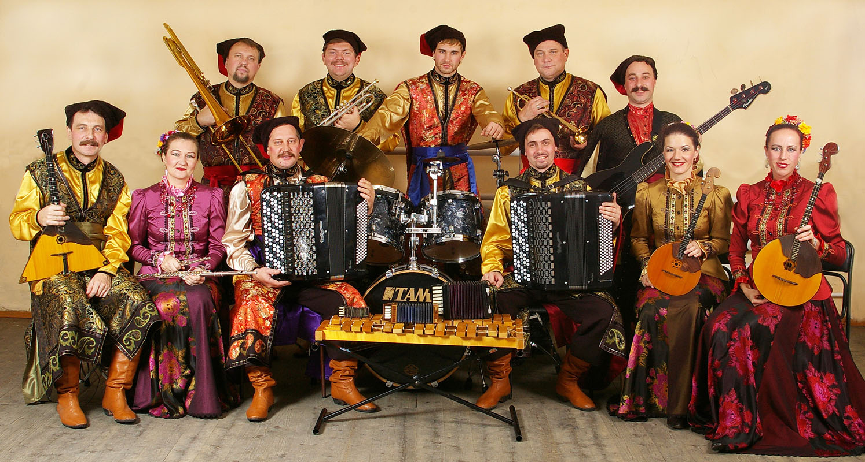
ТАЛАНТЫ НАШЕГО СЕЛА
Семьянинов Роман музыкальный
руководитель Липецкого
театра танцев «Казаки России»

Slide 24
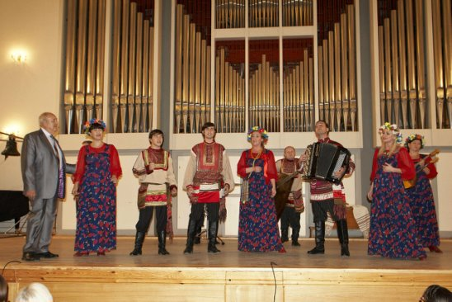
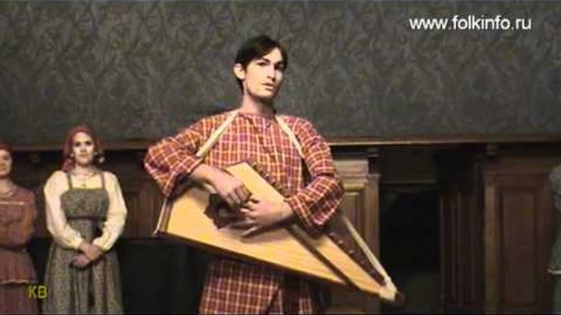
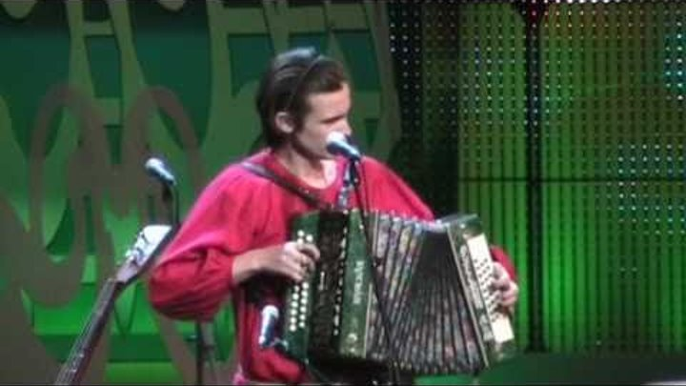
ТАЛАНТЫ НАШЕГО СЕЛА
Семьянинов Ярослав, солист
Саратовского фольклорного
ансамбля «Колядки»

Slide 25
Способности порой, бывают разные, Но с детства мы должны их развивать. И что бы не остались только праздные, Не бойтесь Вы их людям раздавать.

Slide 26
ГЕНИИ И ТАЛАНТЫ
Делать легко то, что для других трудно - это талант. Делать то, что для других невозможно, - это гений.
Анри Фредерик Амиель
Гениальные люди - это метеоры, призванные сгореть, чтобы озарить свой век.
Наполеон Бонапарт

